Slide 1
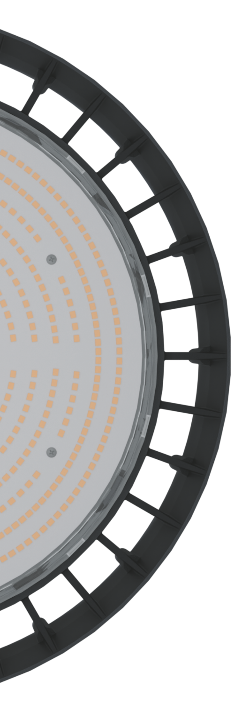


ПРОМЫШ
ЛЕННОЕ ОСВЕЩЕНИЕ
РЕШЕНИЯ ДЛЯ ПРЕДПРИЯТИЙ ЭНЕРГЕТИКИ

Slide 2










ХОЛДИНГ КОМПЛЕКСНЫХ РЕШЕНИЙ
  Электротехника
  Модульное оборудование и системы прокладки кабеля
  Проектная светотехника
  Профессиональные решения для освещения и управления светом
  Телеком
  Кабельная продукция
  и телекоммуникационные шкафы
  Проектная светотехника
  Стандарт современного светодиодного освещения
  Программные продукты
  Экосистема программных компонентов для автоматизации
  Автоматизация освещения
  IoT платформа для управления внутренним и наружным освещением
  Автоматизация производства
  Комплекс оборудования для эффективного управления
  Инвестиционные проекты Энергосбережение через механизм государственно-частного партнерства
  Модульное оборудование
  Силовые автоматические выключатели
  и низковольтная аппаратура
  Потолки и стеновые панели
  Проектирование и производство решений из листового металла

Slide 3
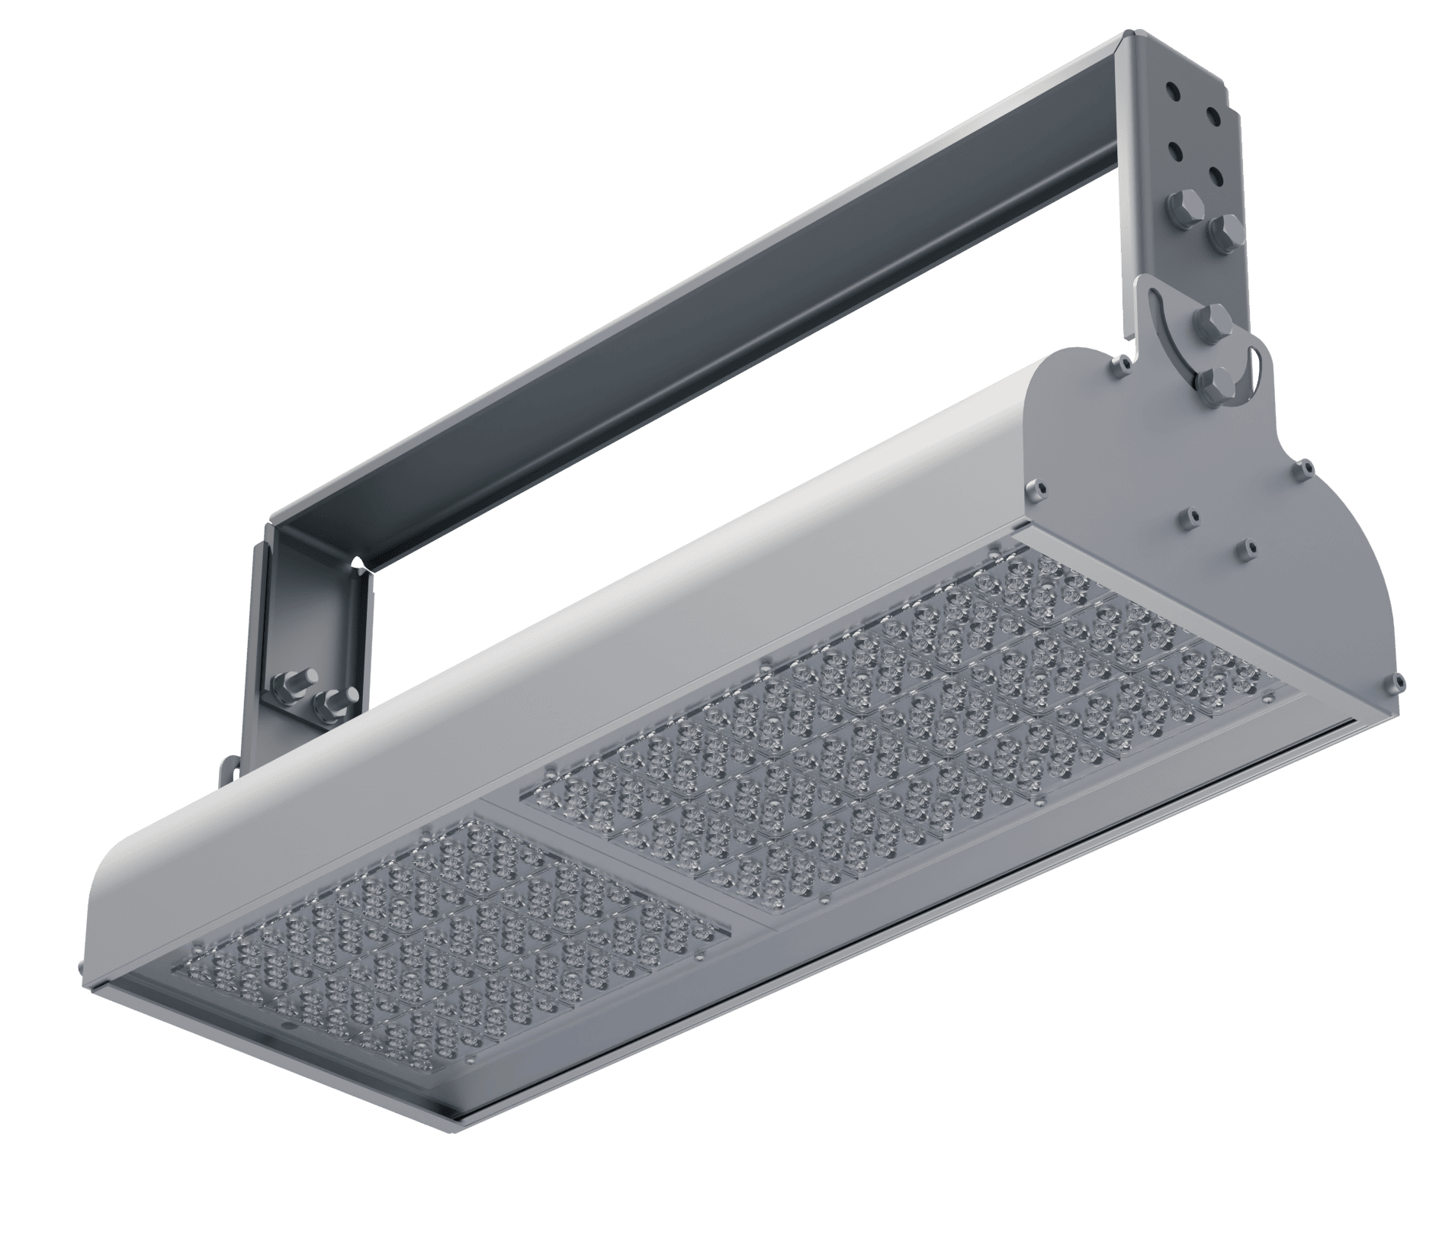
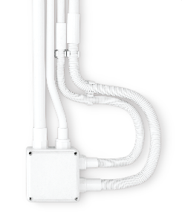
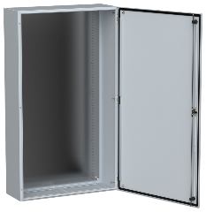
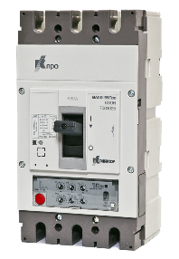
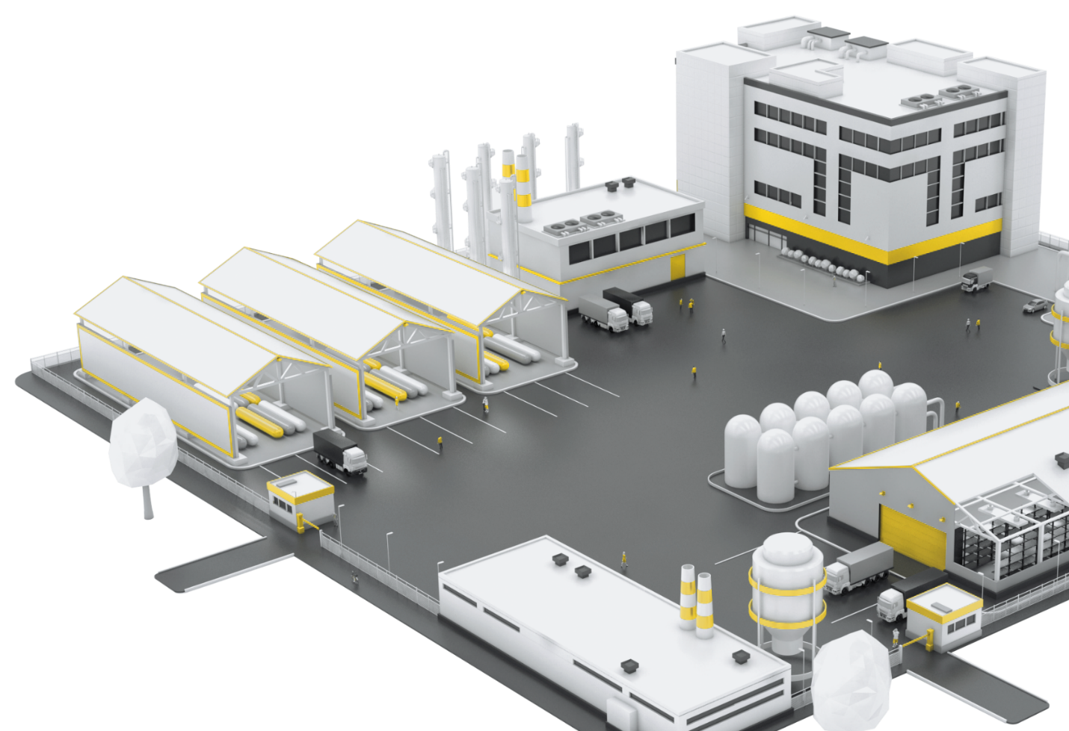
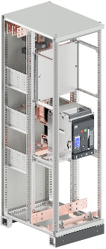
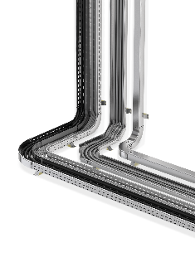
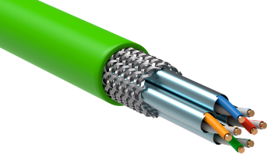
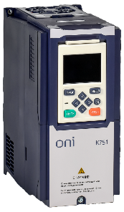
КОМПЛЕКСНОЕ РЕШЕНИЕ
IEK GROUP ДЛЯ ЭНЕРГЕТИКИ
ОСВЕЩЕНИЕ
Кабель-каналы
PRIMER
cветильники
для всех зон на объекте
пластиковые кабеленесущие системы
ЩИТОВОЕ
ОБОРУДОВАНИЕ
ОБОРУДОВАНИЕ «КОНТАКТОР»
оболочки
для электрических щитов и щитов управления
автоматические выключатели модульные, в литом корпусе, воздушные
ПРОКЛАДКА
КАБЕЛЕЙ
НКУ
FORMAT PRO
металлические кабеленесущие системы
система низковольтных комплектных устройств
КАБЕЛЬНАЯ
ПРОДУКЦИЯ
АВТОМАТИЗАЦИЯ ONI
построение структурированных кабельных систем
оборудование
для автоматизации процессов
и управления производством

Slide 4
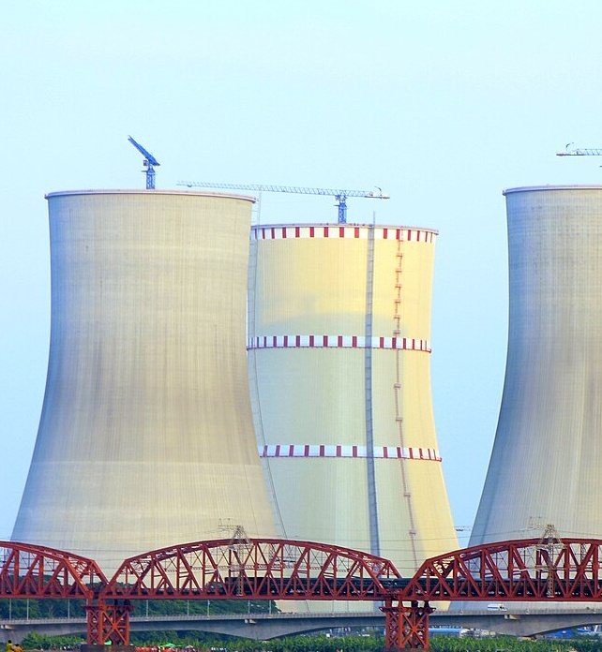
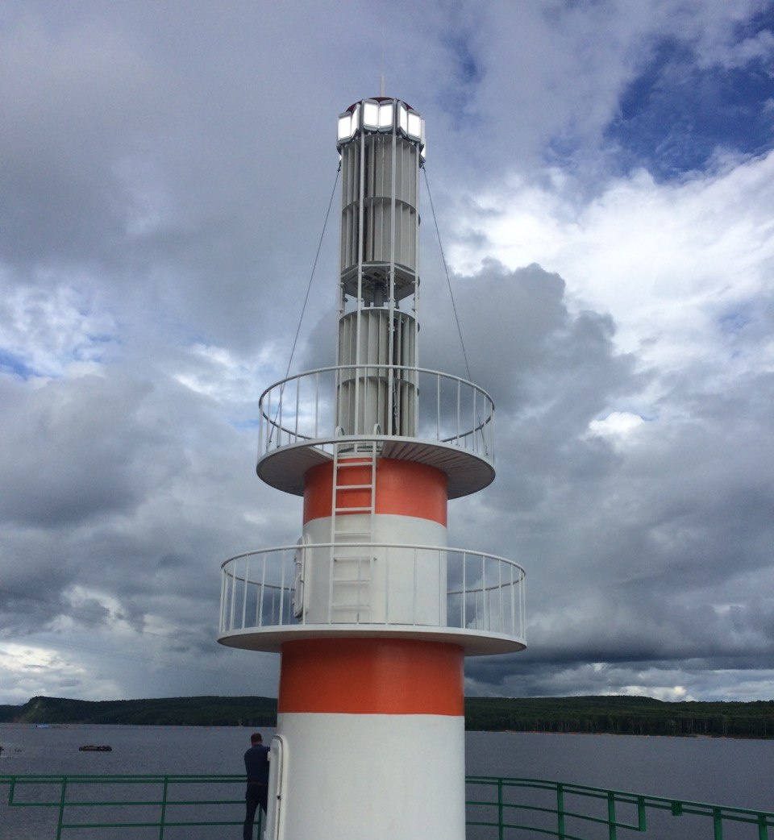
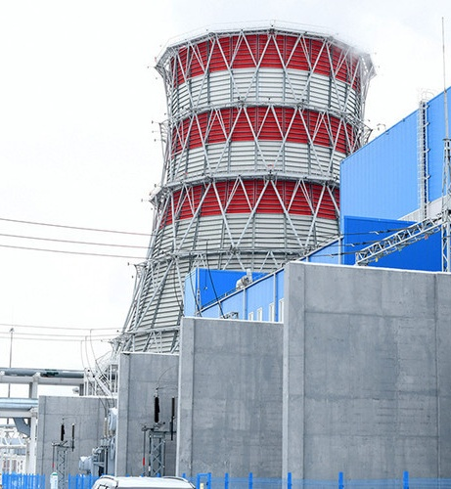
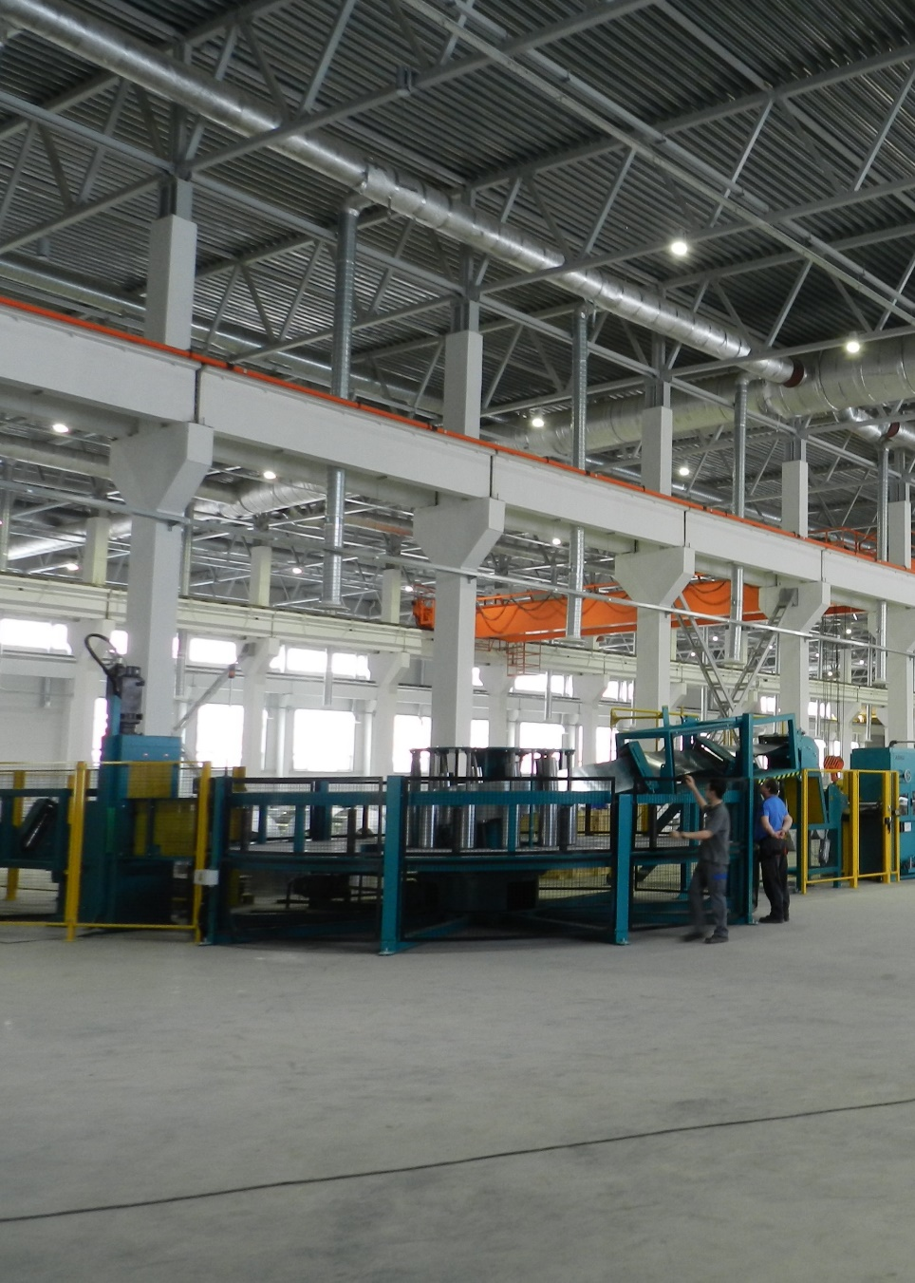
ПРОЕКТЫ
АЭС «Руппур»
Бангладеш
ДСО
Маяк
Нижне-Бурейская ГЭС
ДПП
Котельная
Казанская ТЭЦ
FWL

Slide 5
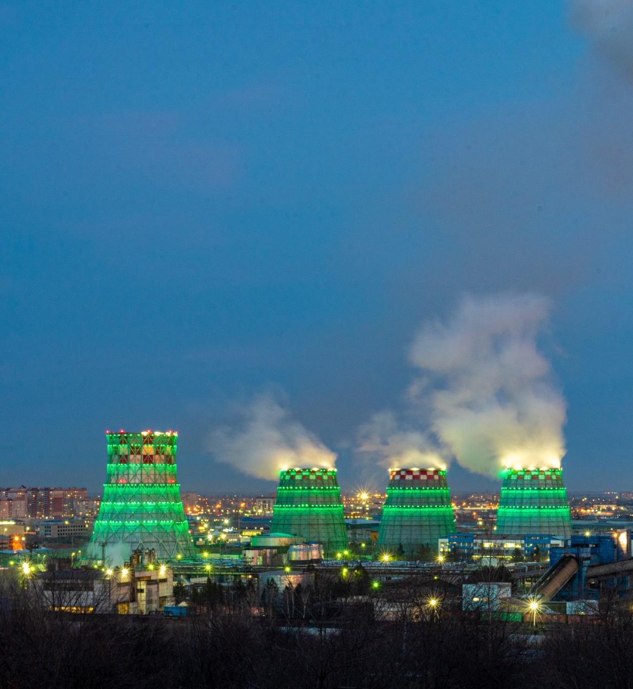
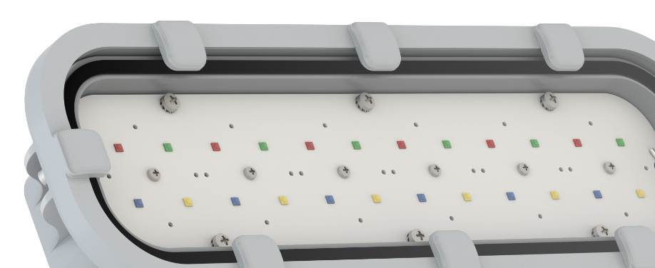



РЕАЛИЗОВАННЫЙ ПРОЕКТ
ТЭЦ
г. Благовещенск
Первая тепловая станция
на Дальнем Востоке
с архитектурной подсветкой.
  FEREKS FWL
  НА ОБЪЕКТЕ:
53 Вт
мощность
DMX-512
управление
RGB
цвет свечения
720
светоточек

Slide 6
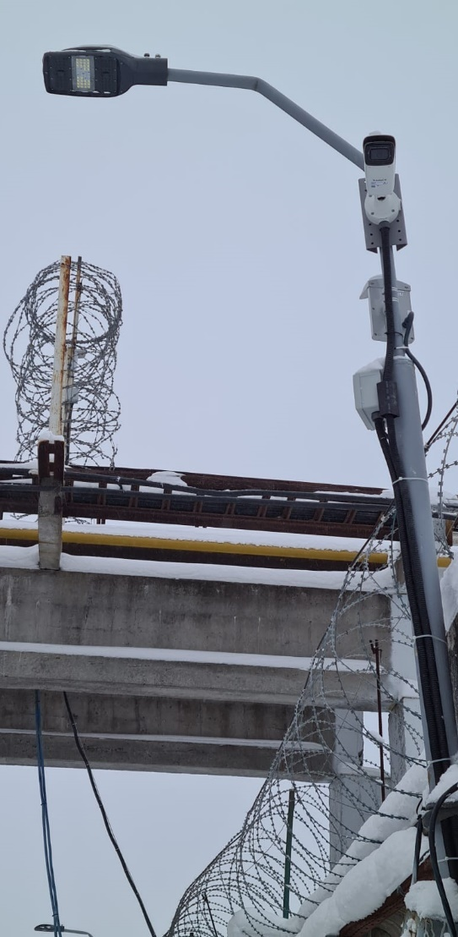
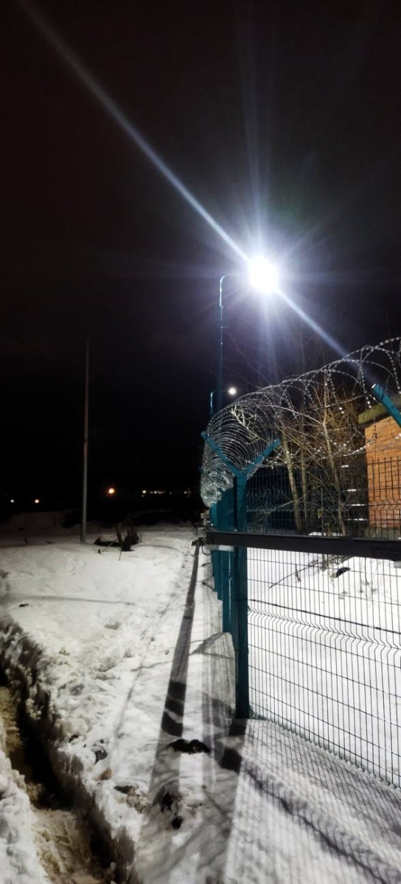
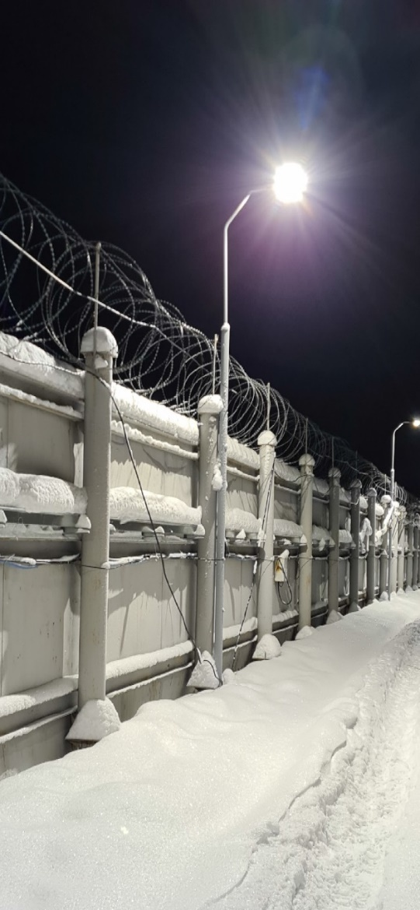
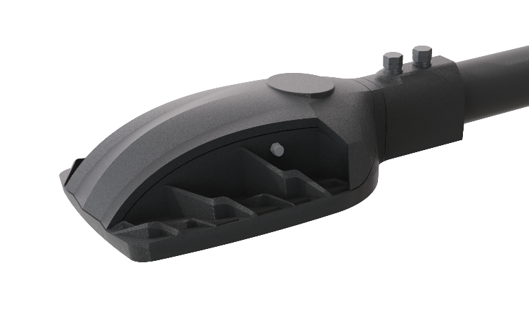

ОХРАНА ПЕРИМЕТРА НА ПРЕДПРИЯТИИ СИБУР ХОЛДИНГ
НИЖНЕКАМСКНЕФТЕХИМ
г. Нижнекамск
  LEDEL STREET X1
  Переключение между
  режимами через
  сухой контакт
  НА ОБЪЕКТЕ:
48 Вт
мощность
52
светоточки
Ш8М
КСС
от 165 до 430
диапазон напряжения
2025
E_{min}≥0,5 лк
в режиме Охрана
E_{max}≥10 лк
в режиме Тревога

Slide 7
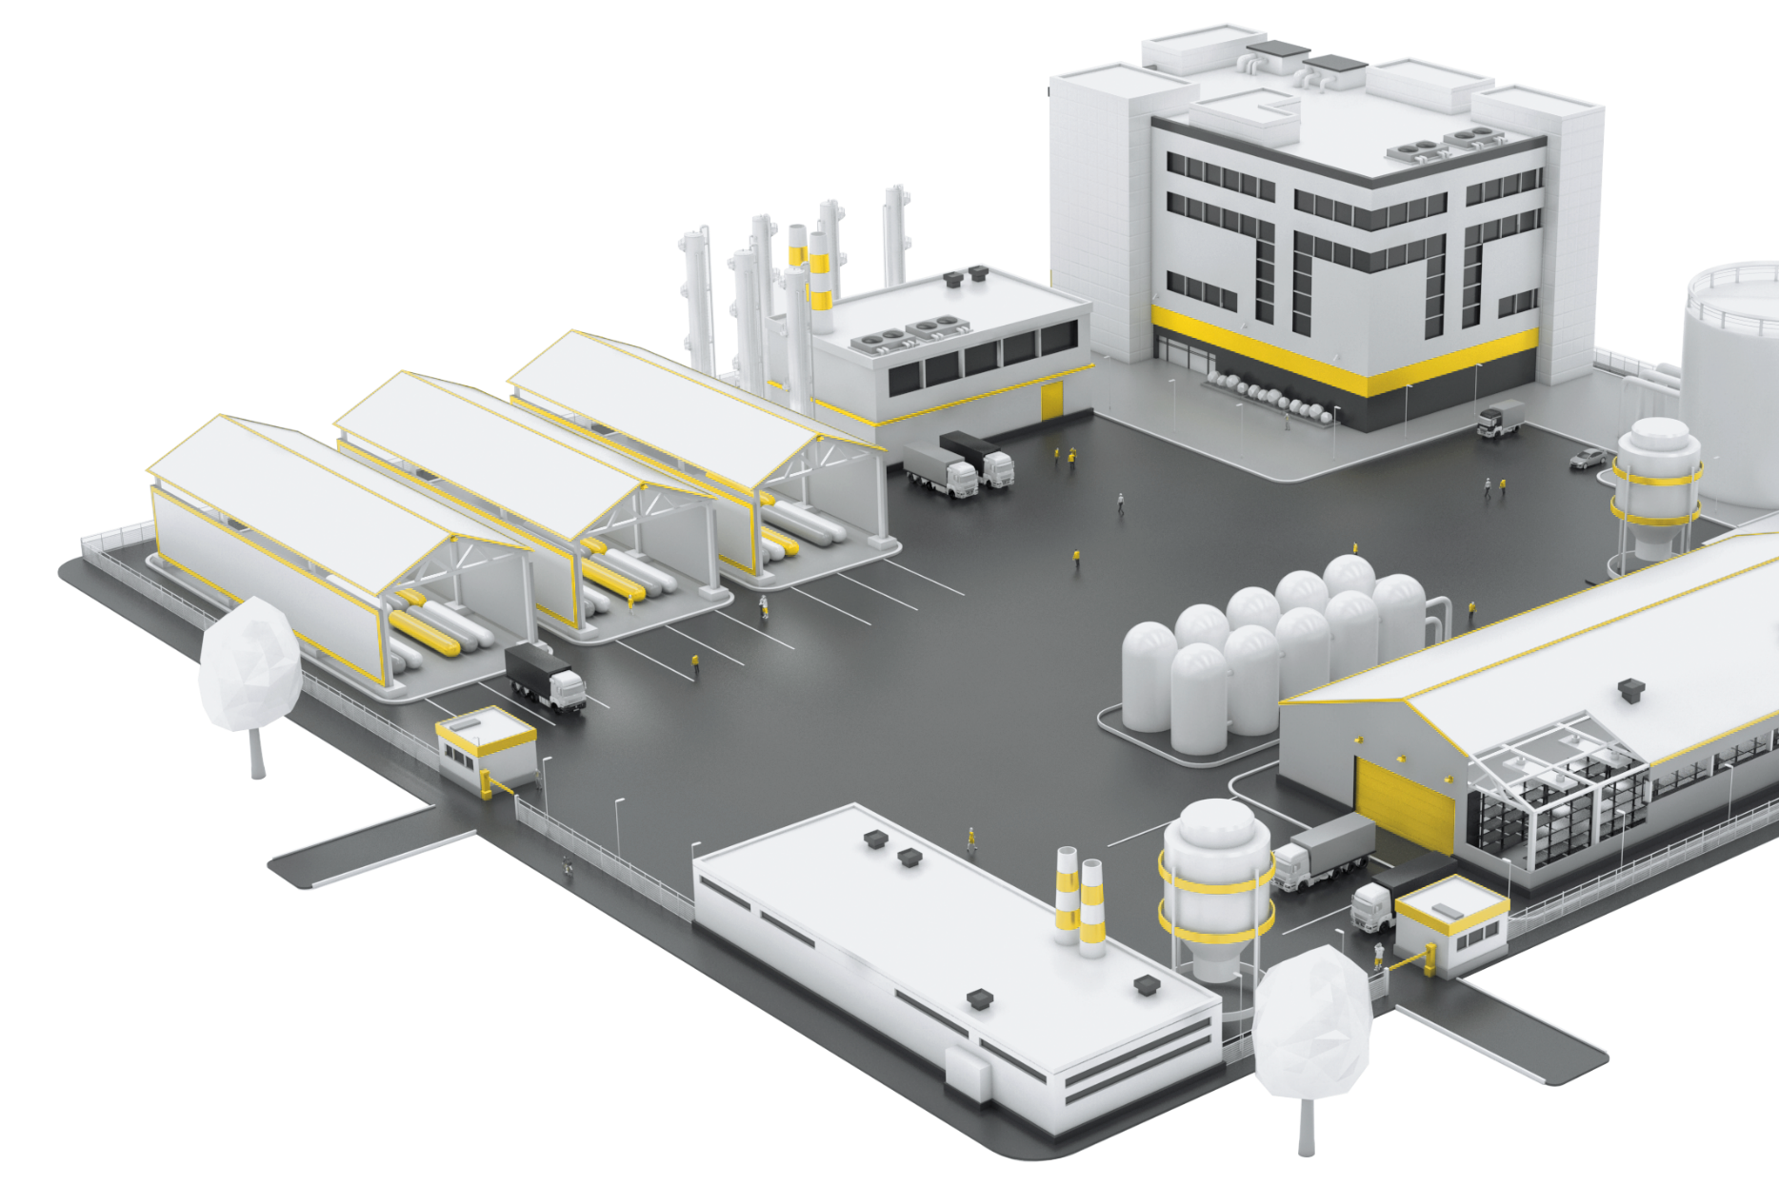

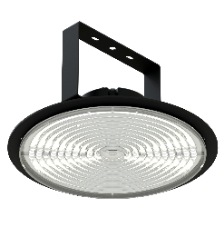
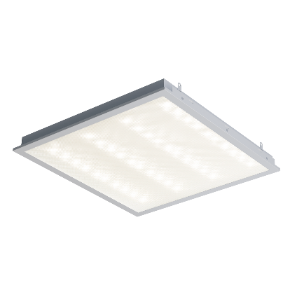
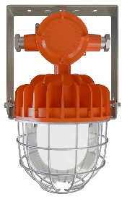
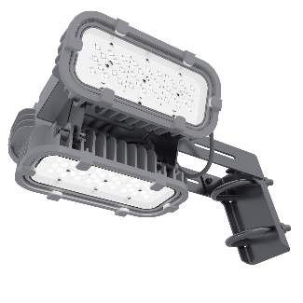
НОВИНКИ
ДЛЯ ЭНЕРГЕТИКИ
UNIBAY
НОВИНКА
цех
0-10
pwm
dali
CСВ CLIP-IN
НОВИНКА
офис
dali
0-10
pwm
EX-FTN
НОВИНКА
взрывоопасные среды
FWL GP
НОВИНКА
охранный периметр
сухой контакт

Slide 8
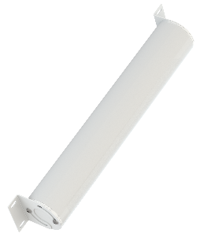

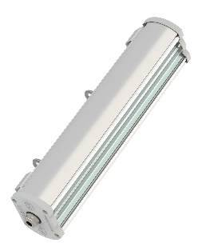
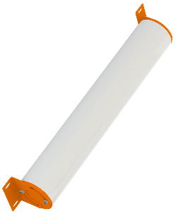
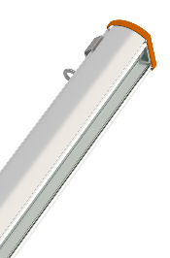
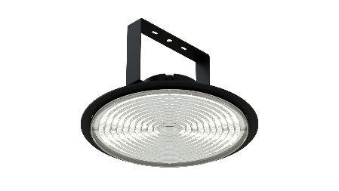
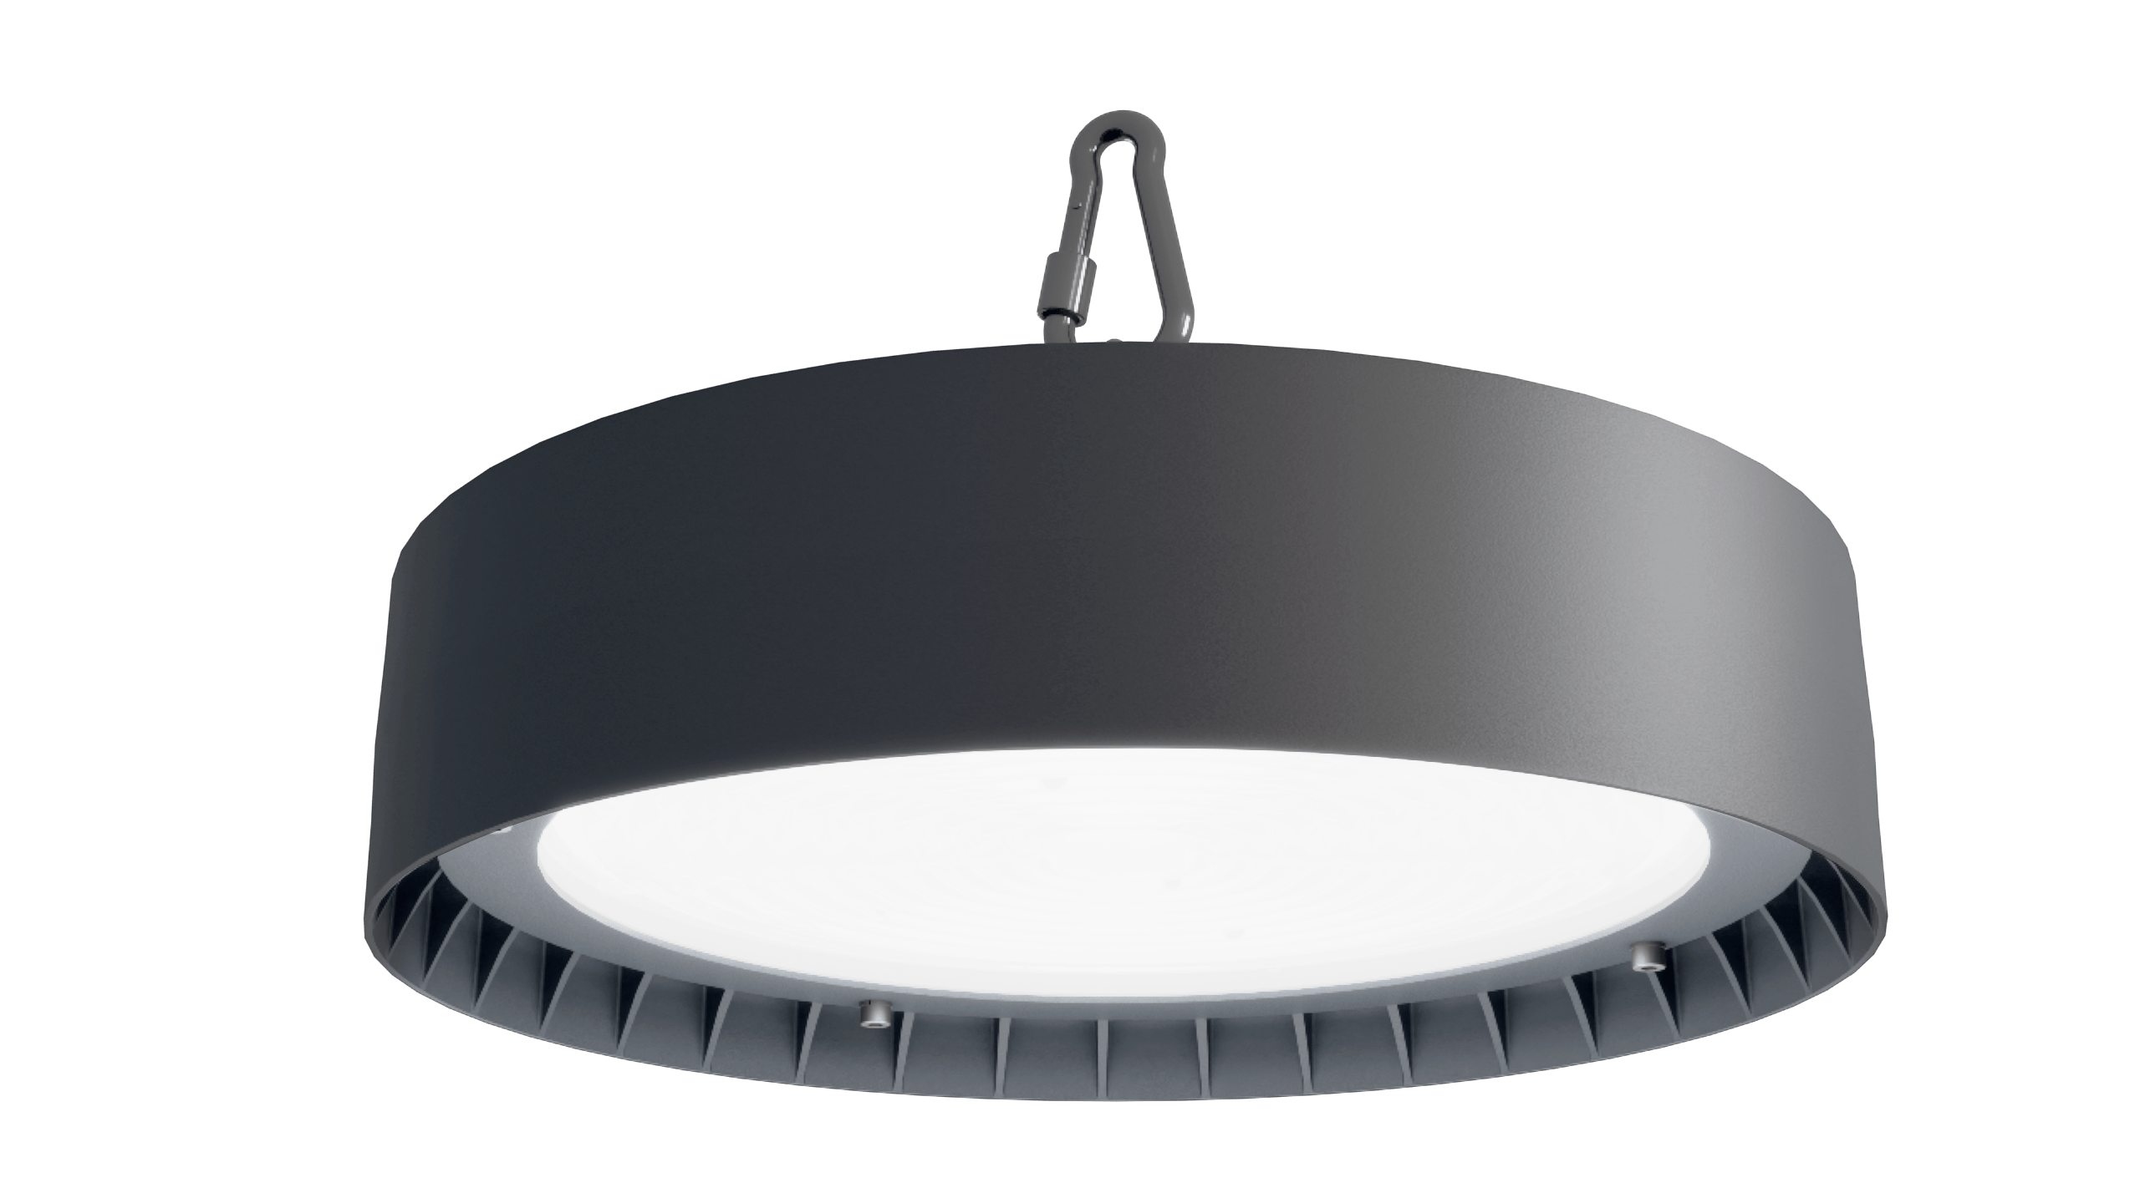
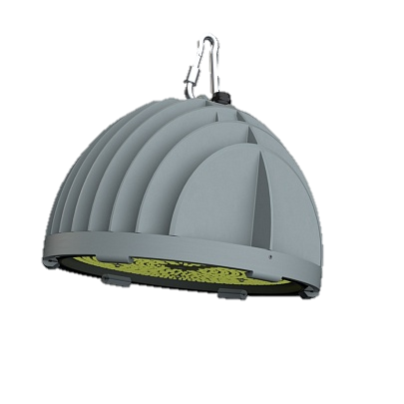
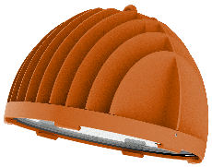
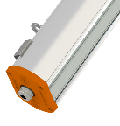
5 РЕШЕНИЙ
ДЛЯ ОБЪЕКТА
unibay
wheel
fhb
дсо
fpl
Мощность, Вт | 50 - 100 | 100 - 230 | 90 - 230 | 12 - 100 | 12 - 82
Световой поток, лм | 8500 - 18100 | 13100 - 37697 | 10682 - 35000 | 1776 - 13500 | 1367 - 10823
КСС | C120, Г60 | Д, Г60 | Д, Г60, Г30, К15 | Д, 25х100 | Д
Световая отдача, лм/Вт | до 180 | до 160 | до 150 | до 150 | до 130
Степень защиты | IP65 | IP65 | IP66 | IP66 | IP66

Slide 9
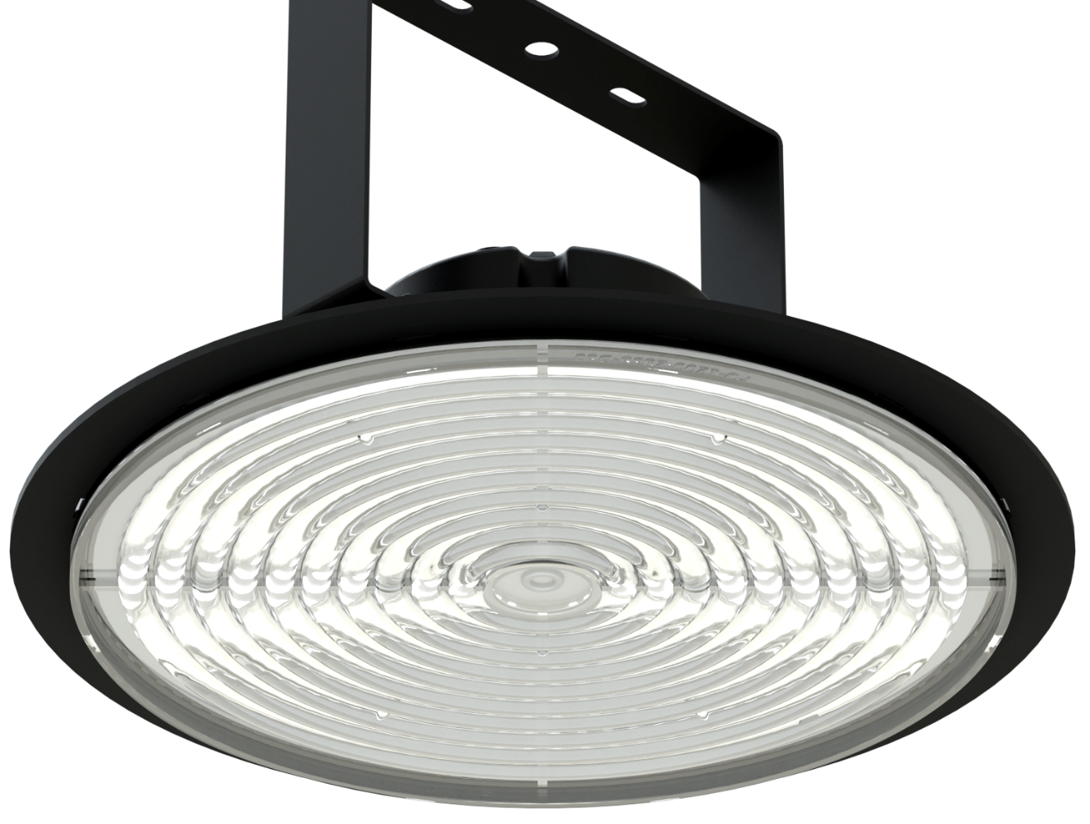
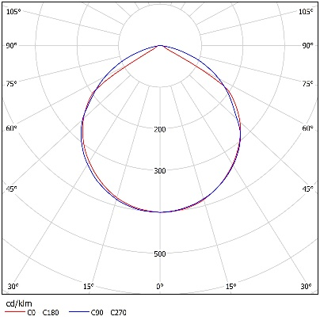
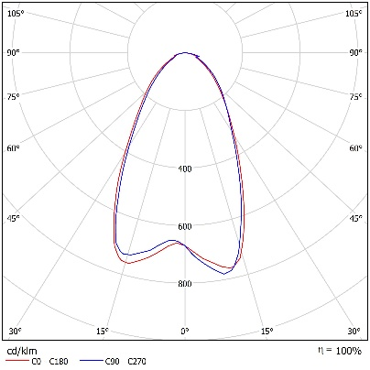


UNIBAY
ДЛЯ ПЛОХИХ СЕТЕЙ
UNIBAY
подвесной светильник
с поворотной скобой
ХАРАКТЕРИСТИКИ
Мощность: 50 - 100 Вт.
Энергоэффективность: до 180 лм/Вт.
КСС: С120, Г60.
С120
до 170 лм/Вт
КОРПУС
Степень защиты - IP65.
Алюминиевая пластина - 4 мм.
Температура эксплуатации:
от -40°C до +40°C
ДРАЙВЕР
Диапазон напряжения питания, АС - от 108В до 305В.
Два вида драйвера в серийном исполнении.
Низковольтное исполнение, управление и аварийный блок доступны по ТЗ
стандартная
гарантия
Г60
до 180 лм/Вт

Slide 10
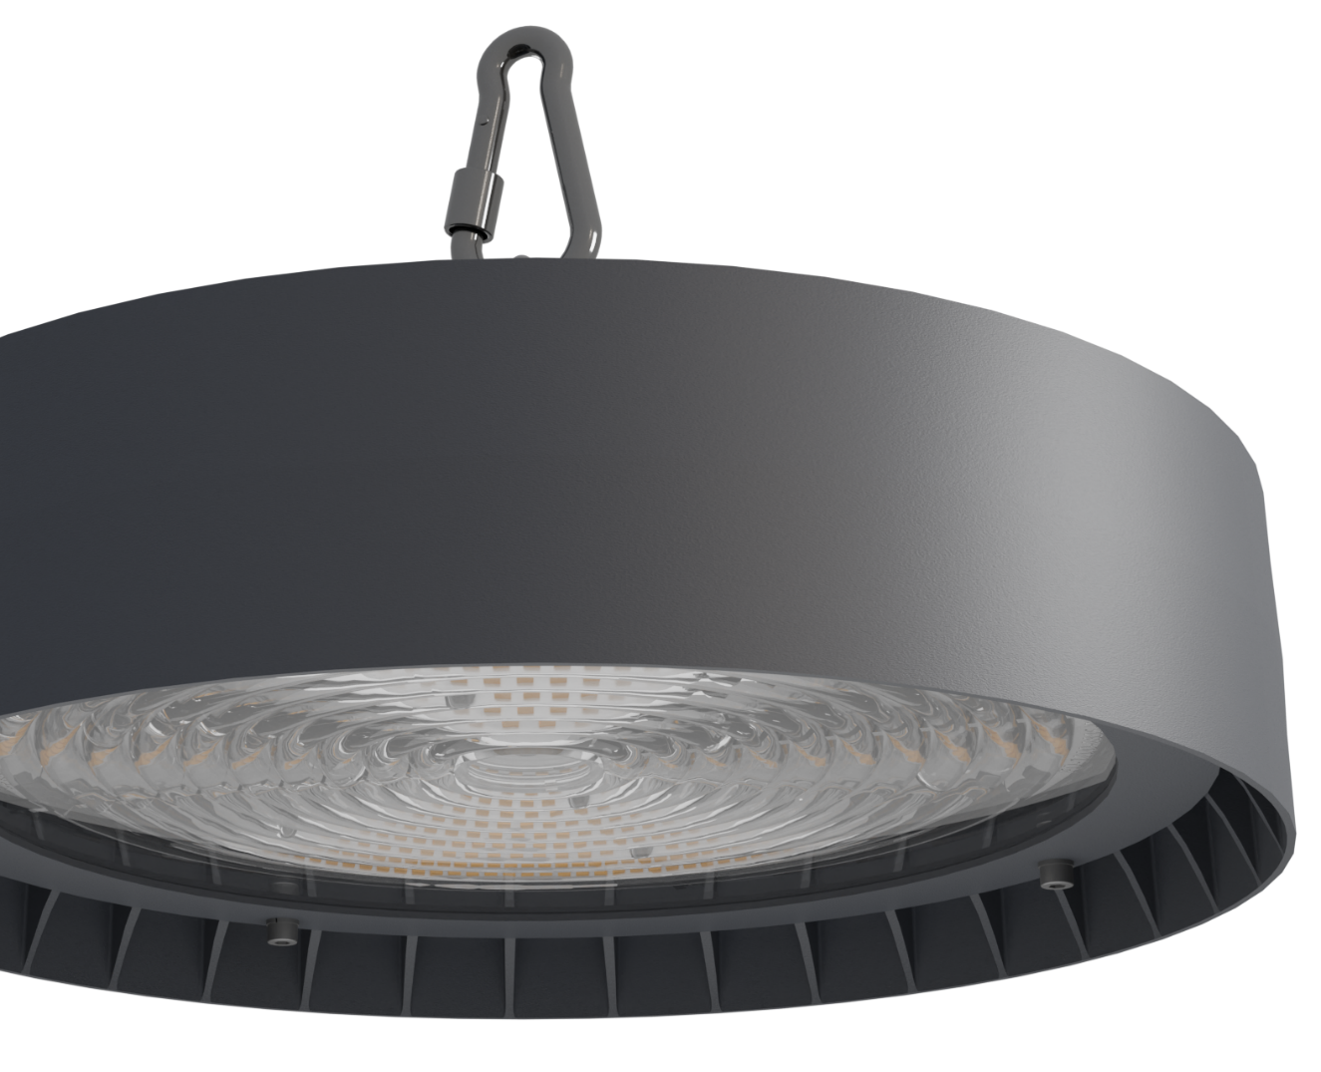

WHEEL
В ЛИТОМ КОРПУСЕ
FEREKS WHEEL
для высоких
потолков
ХАРАКТЕРИСТИКИ
Мощность: 100 - 230 Вт.
Энергоэффективность: до 160 лм/Вт.
КСС: Д, Г60.
Степень защиты: IP65.
КОРПУС
Литой алюминиевый корпус.
Вес, кг: от 4 до 6,5.
Подвесной или поворотный.
ДРАЙВЕР
Проводное управление.
Диапазон напряжения питания, АС: от 120В до 305В.
Исполнение с гальванической развязкой.
ОПТИКА
стандартная
гарантия
Индекс цветопередачи: CRI70, CRI80.
С закаленным стеклом.

Slide 11
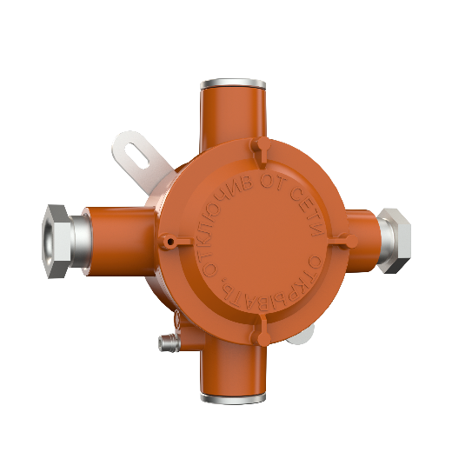
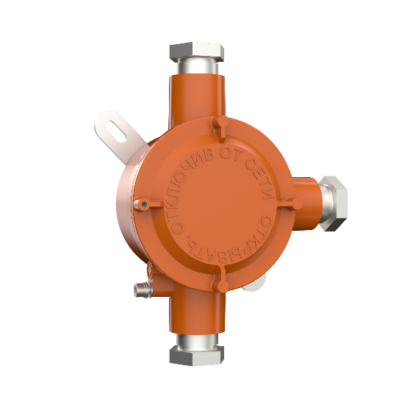
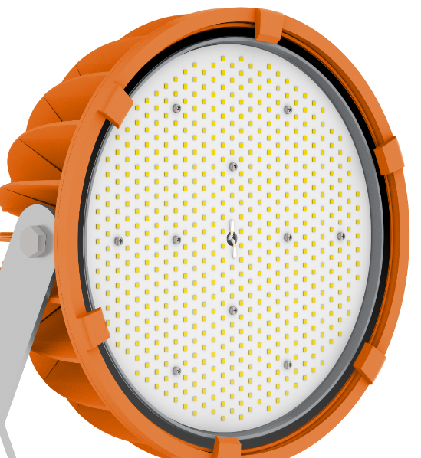
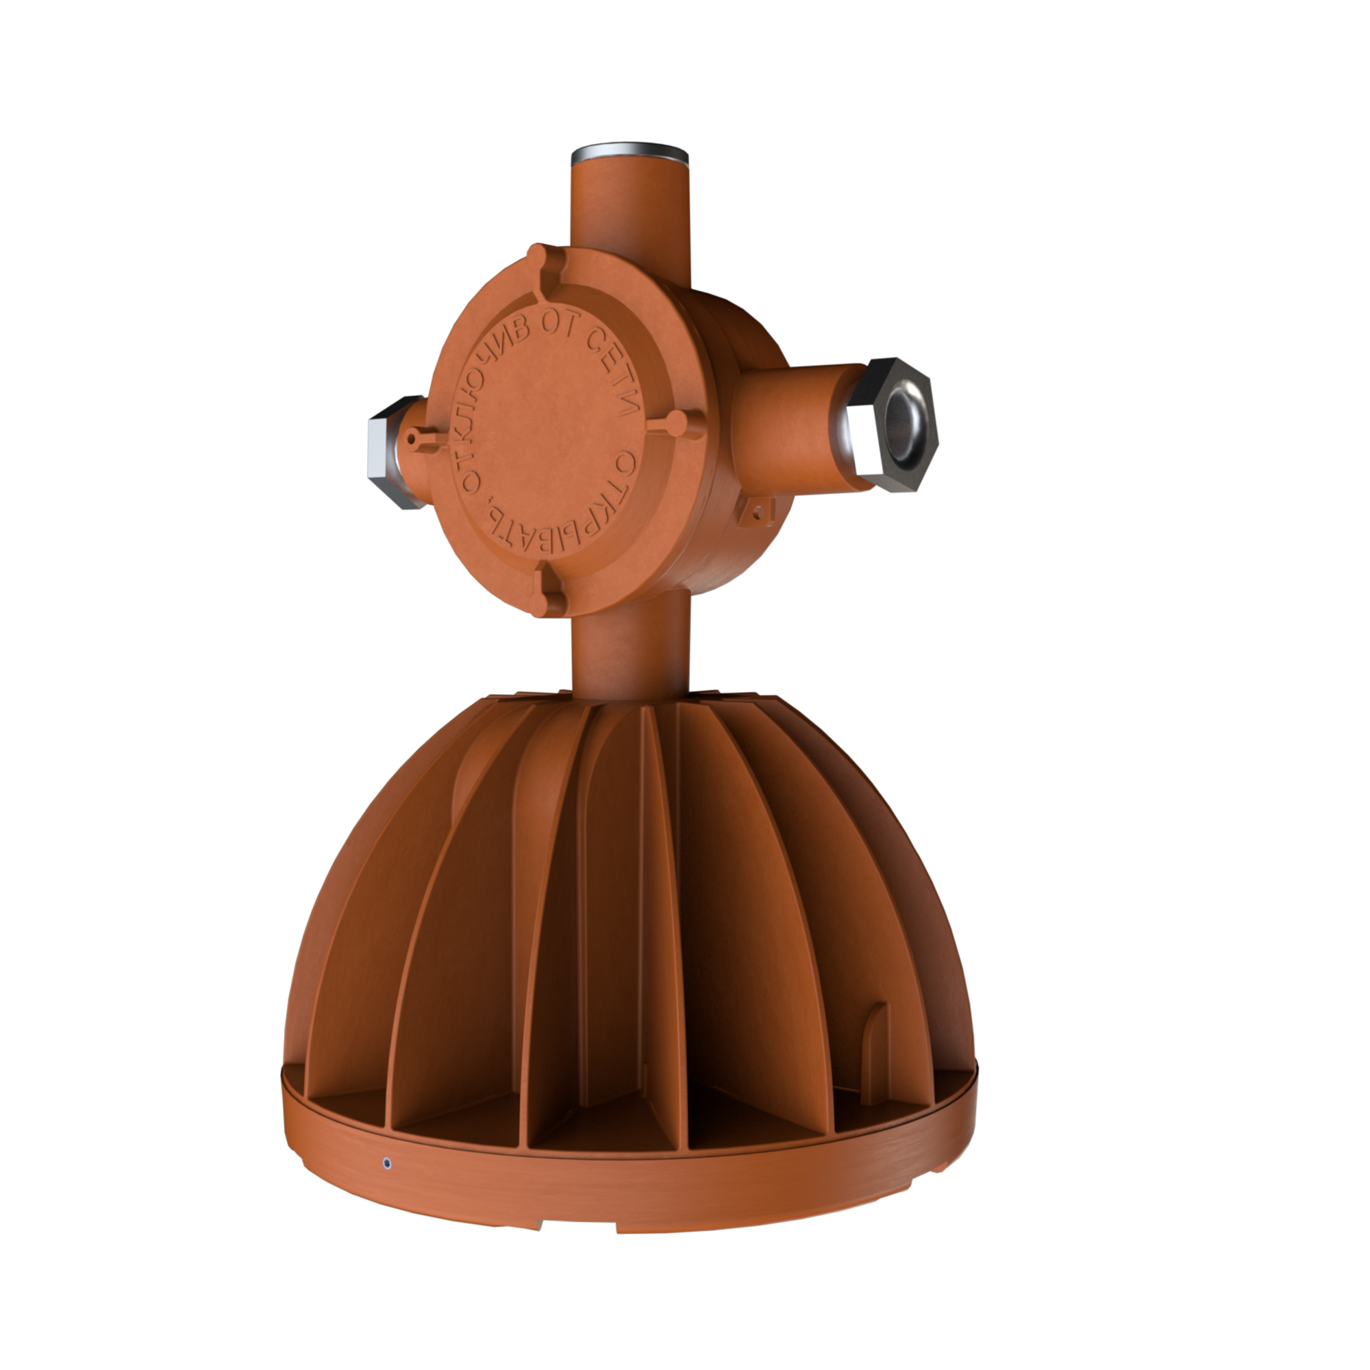
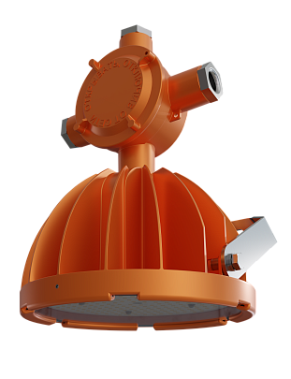
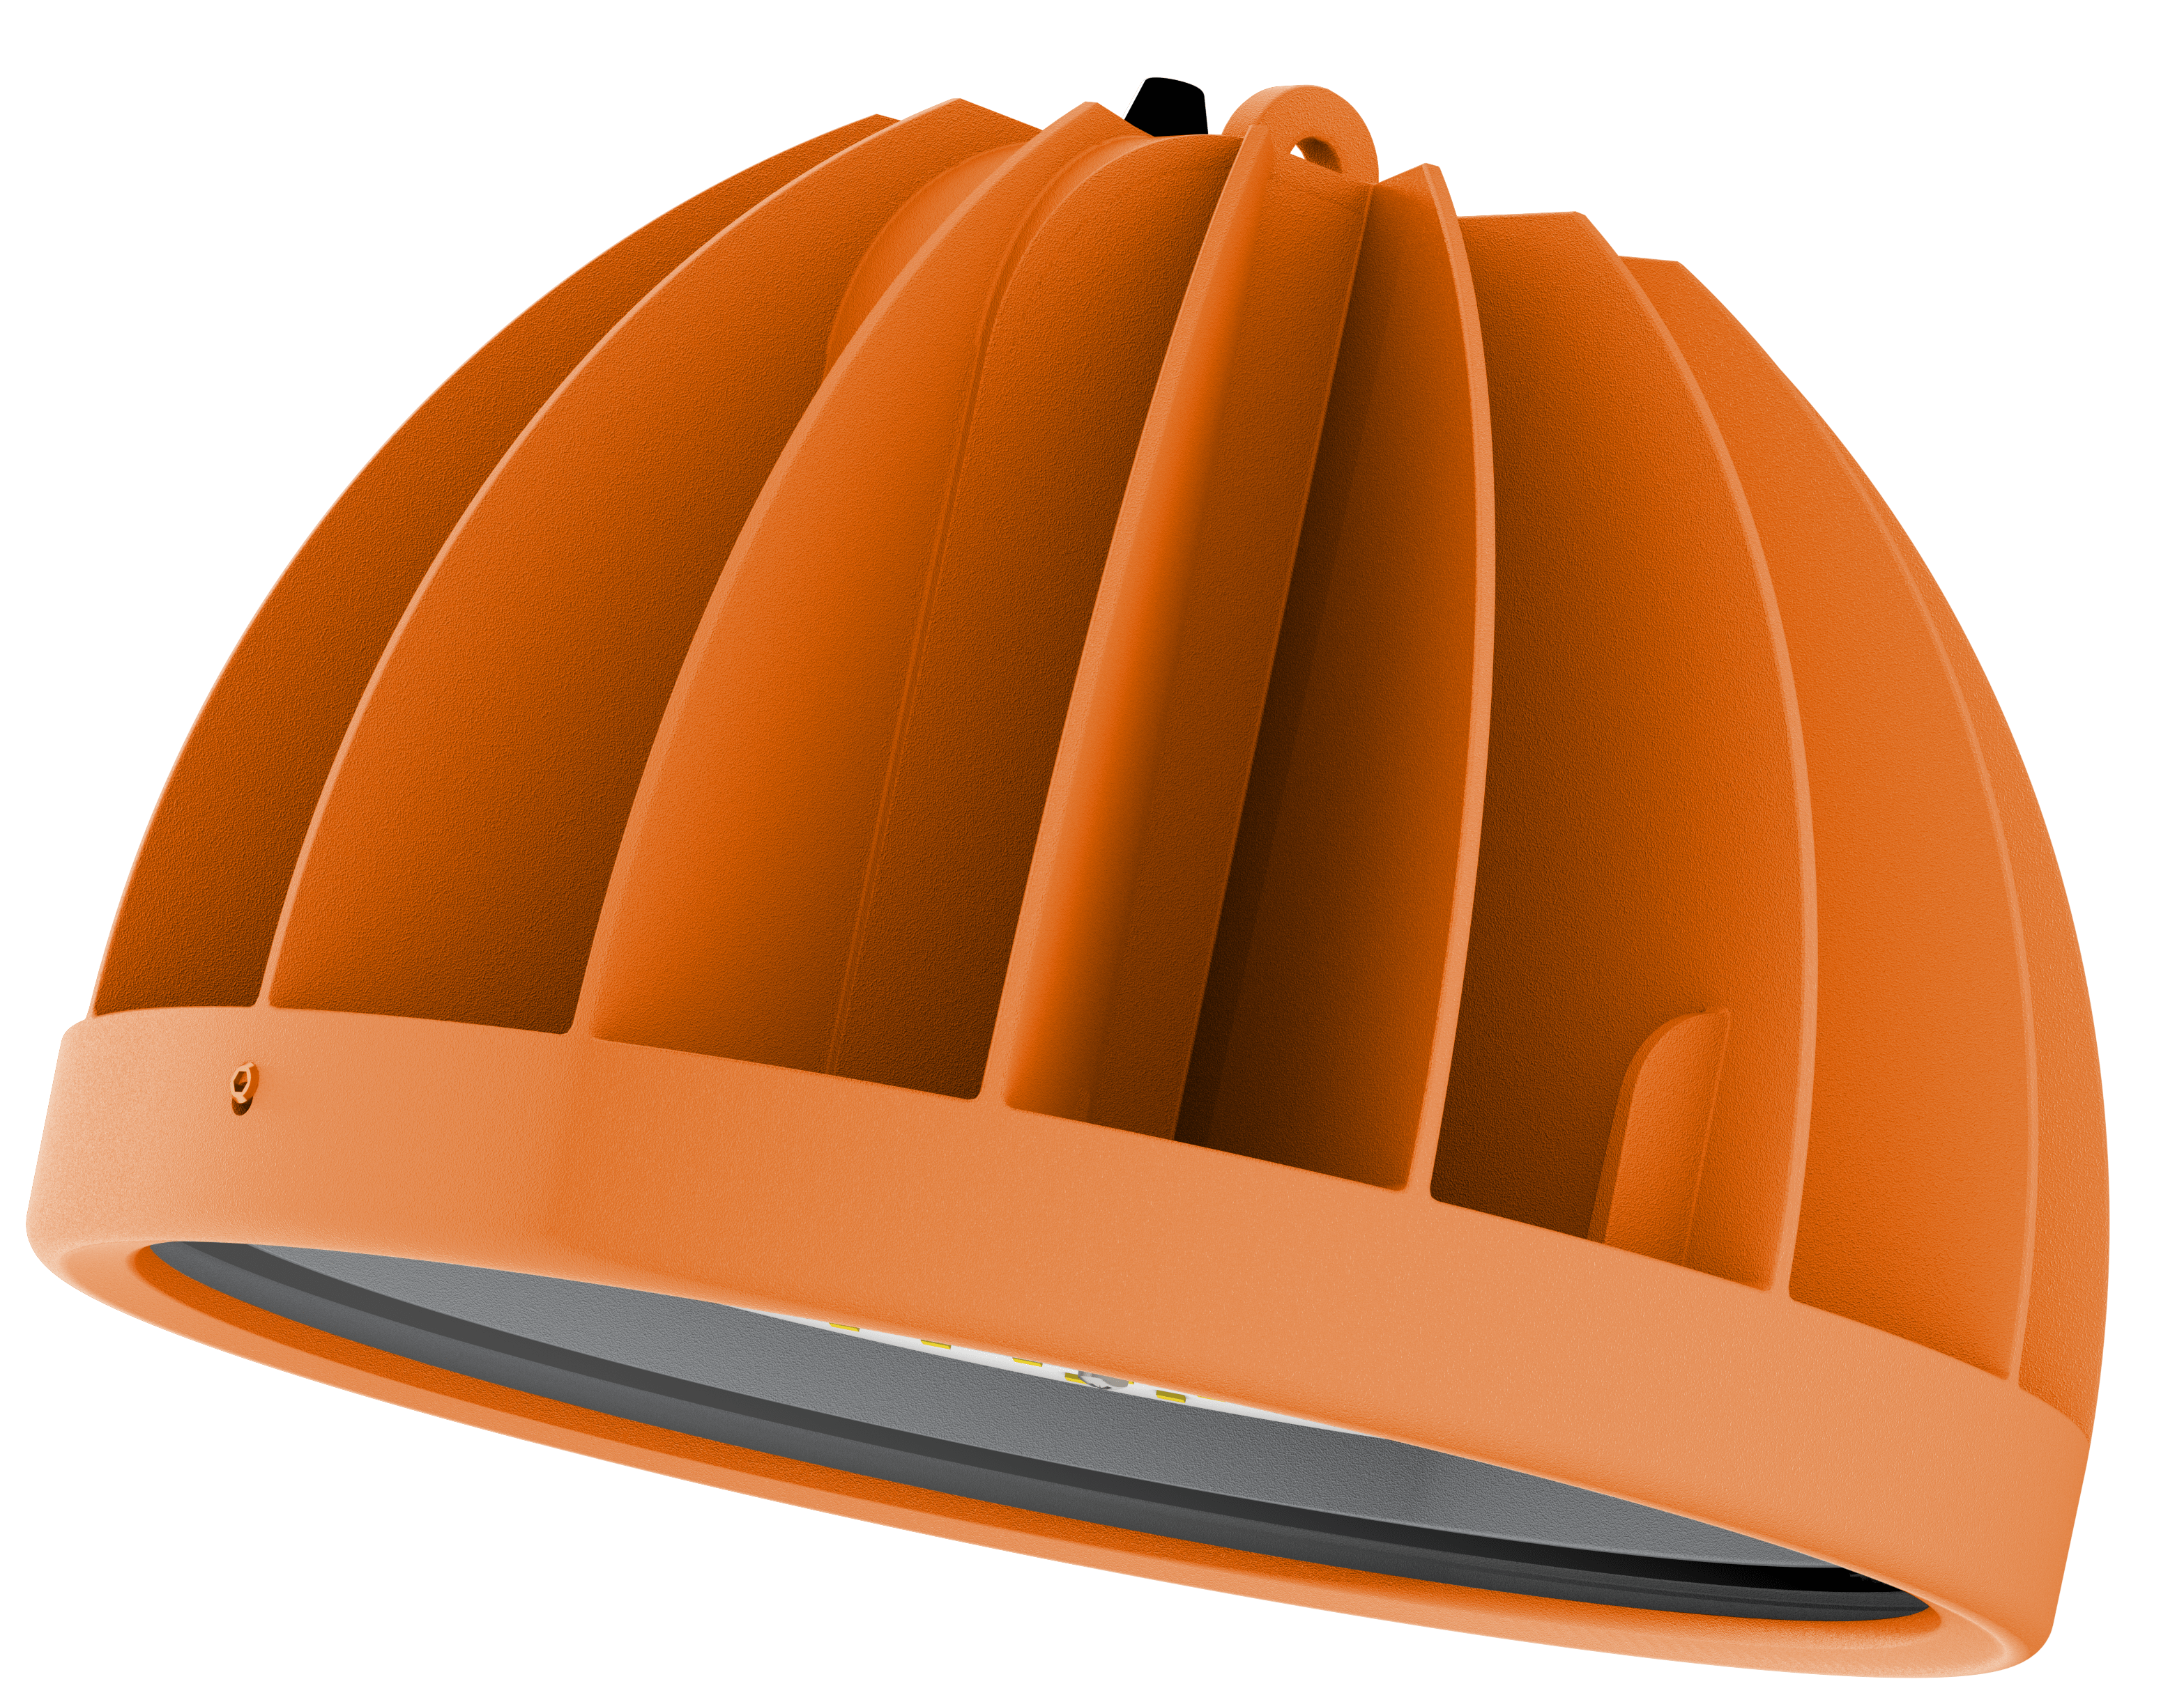
EX-FHB
ПРОВЕРЕННОЕ РЕШЕНИЕ
1Ex eb mb IIC T6/Т5 Gb X / Ex tb mb IIIC T₂₀₀ 125/135 ⁰C Db X
2Ex eс mb IIC T4 Gс X / Ex tb mb IIIC T₂₀₀ 125/135 ⁰C Db X
Область применения: зоны класса 1 и 2 по газу, зоны класса 21 и 22 по пыли
КОРПУС
КРЕПЛЕНИЕ
4 типа корпуса из сплава алюминия разного диаметра и высоты 3,5-9,5 кг
Температура эксплуатации:
от -40°C до +50°C
Защита заливкой компаундом
Защитная решетка (опционально)
Подвесное
На поворотном кронштейне;
На трубу с резьбой М25х2 с ВРК
На поворотном кронштейне с ВРК
ОПТИКА
Закаленное стекло IK10
Диаграммы: С120, D60, F30, F15

Slide 12
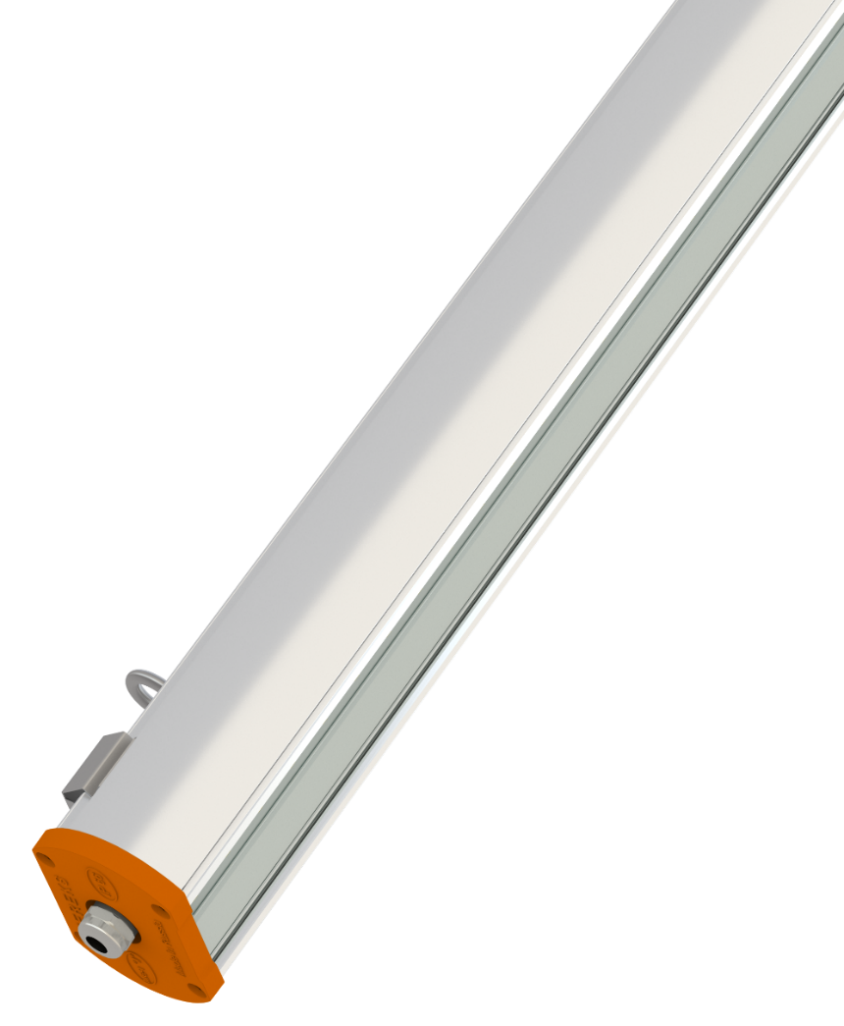


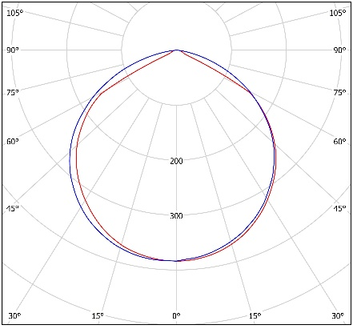

EX-ДСО
ПЕРВЫЙ ПРОФИЛЬНЫЙ
2Ех еc mb II T4 Gc X /
Ex tb mb IIIС T₂₀₀ 80/90 °C Db X
Область применения: зоны класса 2 по газу, зоны класса 21 и 22 по пыли
ОПТИКА
КОРПУС
КРЕПЛЕНИЕ
Рассеиватель из опалового поликарбоната - 2 мм.
Экструдированный корпус.
4 длины: от 300 мм до 1500 мм.
Литые заглушки и гермоввод - IP66.
Степень механической защиты: IK10
Температура эксплуатации:
от -20°C до +50°C.
3 вида: накладное, подвесное
и поворотный кронштейн.
ксс д
*подключение к питающей сети во взрывоопасной среде производится через взрывозащищённую соединительную коробку, которая не входит в комплект.

Slide 13



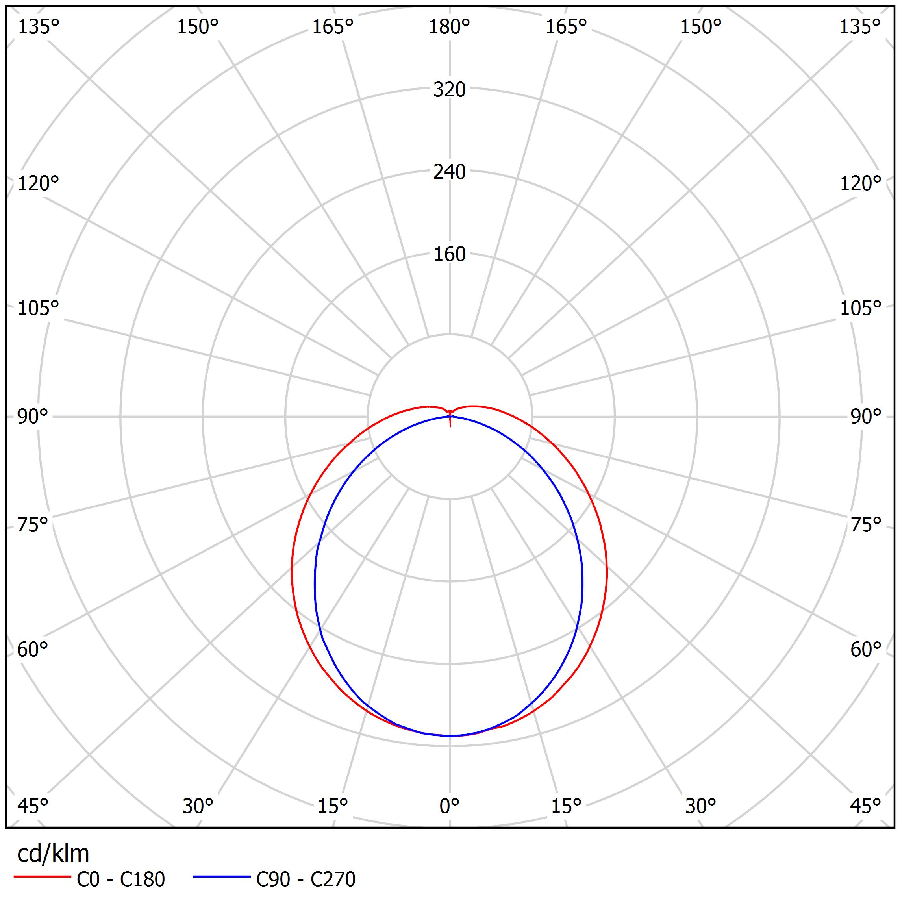
FPL ДЛЯ РАВНОМЕРНОЙ
ЗАСВЕТКИ
FPL
решение для
низких потолков
стандартная
гарантия
в реестре
РЭП
ХАРАКТЕРИСТИКИ
Мощность: 12 - 82 Вт.
Энергоэффективность: до 130 лм/Вт.
КСС: Д.
Степень защиты - IP66.
КОРПУС
Трубка из поликарбоната - 2мм.
Температура эксплуатации:
от -40°C до +50°C
465-2626*70*75 мм (Д*Ш*В).
Вес: 0,9 - 3,6 кг.
ДРАЙВЕР
Диапазон напряжения питания, АС - от 176В до 264В.
КСС Д
EX
2Ех еc mb II T4 Gc X / Ex tb mb IIIС T₂₀₀ 80/90 °C Db X
Область применения: зоны класса 2 по газу, зоны класса 21 и 22 по пыли.

Slide 14
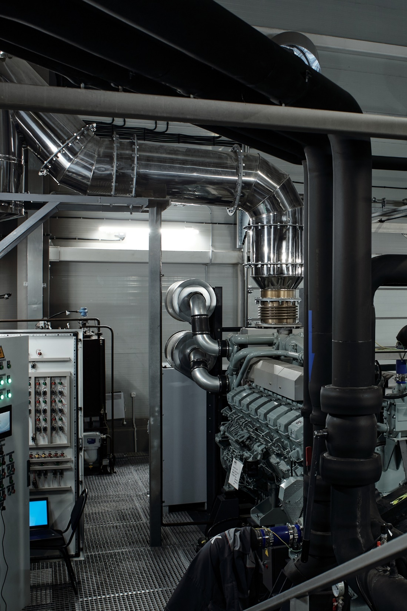

ПРОЕКТНЫЙ
ПОДХОД
ЦОД «Иннополис»
Республика Татарстан
ПРОЕКТНЫЙ
ПОДХОД
РАСШИРЕННАЯ ГАРАНТИЯ
ФАЙЛЫ ДЛЯ СКАЧИВАНИЯ
Индивидуальная гарантия
на светильники - 7 лет. Стандартная гарантия - 5 лет.
Сертификаты соответствия и файлы для проектирования всегда доступны для скачивания на сайте.
ПОДМЕННЫЙ ФОНД
КОМПЛЕКСНОЕ РЕШЕНИЕ
Складской запас готовой продукции на случай выхода оборудования из строя.
Произведем и поставим оборудование для любого помещения на объекте.

Slide 15



































МЫ
В ВЕНДОР ЛИСТАХ:
АО «Русская медная компания»
ОАО «УГМК»
РУСАЛ
ПАО «Полюс»
ЕВРАЗ
Сибирская генерирующая компания
Сибирская угольная энергетическая компания
ПАО «ММК»
НОРНИКЕЛЬ
РОСТЕХ
АЛРОСА
ПАО «СЕВЕРСТАЛЬ»
РОСАТОМ
ПАО
«СИБУР Холдинг»
Холдинг «Технодинамика»
ГАЗПРОМНЕФТЬ
Лукойл-ПЕРМНЕФТЕОРГСИНТЕЗ
АО «РОСХИМ»
ГК «АЗОТ»
ПАО «РОССЕТИ» -МЭС
НОВАПОРТ ХОЛДИНГ
УК «АЭРОПОРТЫ РЕГИОНОВ»
ПАО «ТМК»
АО НПК «УВЗ»
ПАО «ГАЗ»
АО «ОДК»
ПАО «СОЛЛЕРС»
ГК «АГРОЭКО»
ГК «ЭКОНИВА»
АО «АКРОН ХОЛДИНГ»
ПАО «ОАК»
АО фирма «Агрокомплекс»
им. Н.И. Ткачёва
АПХ «МИРАТОРГ»
ГК «РУСАГРО»
АО «СИБАГРО»

Slide 16

НОВОСТИ, НОВИНКИ
И АКЦИИ
ПОДПИСЫВАЙТЕСЬ
БУДЬТЕ В КУРСЕ СОБЫТИЙ
TELEGRAM-КАНАЛ
LEDEL И FEREKS

